Slide 1
Sustentación Primera Previa
Por : Jeffry Alexander Montero

Slide 2
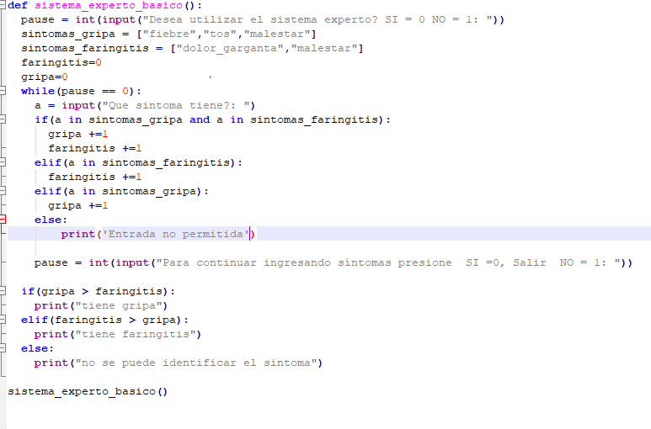
Sistema Experto Básico: Sistema médico

Slide 3
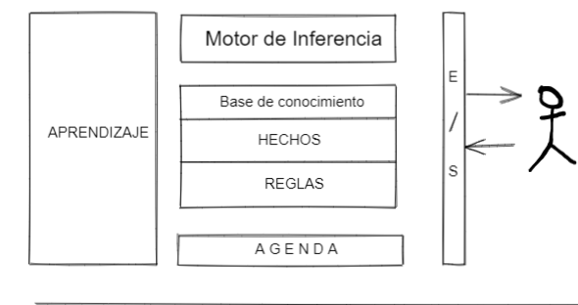
Sistema Experto Predictivo
El sistema Experto predictivo que se desarrollo utiliza como base de conocimiento 10 animales y sus características, así como una tabla que relaciona a cada animal con sus atributos. Estos datos fueron guardados en tablas CSV y leídas desde Python.
El modelo que se utilizó para resolver es el siguiente:

Slide 4
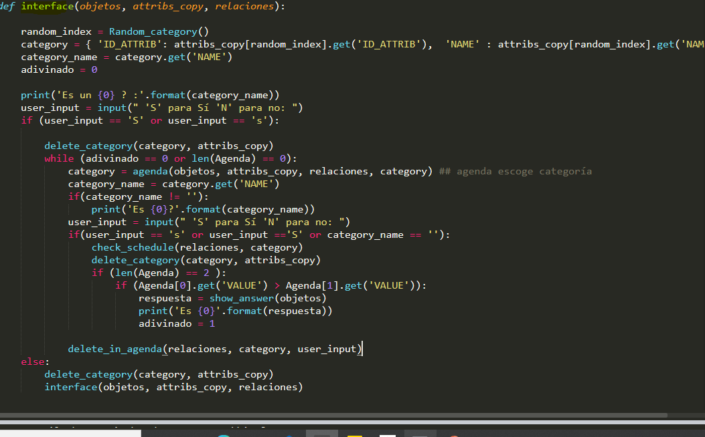
Código Python :
Objetos, attribs_copy y relaciones, son las tablas .csv
Interface(): Motor_ inferencia
Agenda(): encargada de manipular las categorías

Slide 5
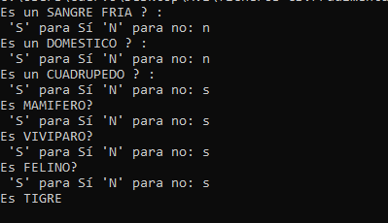
Ejecución…
Enlace al repositorio GitHub: https://github.com/Dante6174/

Slide 6
Enlace al repositorio GitHub
/Inteligencia_Artificial.github

